Slide 1



ИНВЕСТИЦИОННОЕ АГЕНТСТВО КУРГАНСКОЙ ОБЛАСТИ
ПРАВИТЕЛЬСТВО
КУРГАНСКОЙ ОБЛАСТИ
ИНВЕСТИЦИОННОЕ ПРЕДЛОЖЕНИЕ
ЭКОТЕХНОПАРК «ЩУЧЬЕ»

Slide 2

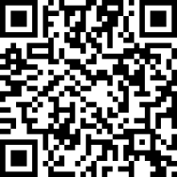
МЕРЫ ГОСУДАРСТВЕННОЙ ПОДДЕРЖКИ
ФИНАНСОВАЯ ПОДДЕРЖКА
Возмещение части затрат на уплату первого взноса при заключении договора лизинга
Поручительства гарантийного фонда
до 50%
до 75 млн. рублей (для участников промышленного кластера Курганской области,)
до 100 млн.рублей (для Субъектов деятельности в сфере промышленности, осуществляющих реализацию инвестиционного проекта, предполагающего строительство новых цехов, капитальный ремонт или реконструкцию действующих цехов, приобретение промышленных объектов, возобновление производственной деятельности в цехах, которые не были задействованы в производстве не менее 3-х лет, с предполагаемым объемом инвестиций по проекту не менее 300 (трехсот) миллионов рублей)
до 200 млн.рублей (для Субъектов деятельности в сфере промышленности, осуществляющих реализацию инвестиционного проекта, предполагающего строительство новых цехов, капитальный ремонт или реконструкцию действующих цехов, приобретение промышленных объектов, возобновление производственной деятельности в цехах, которые не были задействованы в производстве не менее 3-х лет, с предполагаемым объемом инвестиций по проекту не менее 600 (шестисот) миллионов рублей)
до 50%, но не более 25 млн. руб.
срок – до 10 лет
Субсидия на подключение (технологическое присоединение) объектов капитального строительства к сетям инженерно-технического обеспечения
до 50% затрат
от 5 млн. рублей
Возмещение части затрат промышленных предприятий, связанных с приобретением нового оборудования
до 50%
до 20 млн. рублей
Займы по региональной программе «Развитие промышленности»
Компенсация затрат на возведение производственных помещений модульного и арочного типа
От 1% до 3% годовых
До 100 млн. рублей
срок – до 5 лет
до 50%
от 10 млн. рублей
СО ВСЕМИ РЕГИОНАЛЬНЫМИ МЕРАМИ ПОДДЕРЖКИ МОЖНО ОЗНАКОМИТЬСЯ НА ИНВЕСТИЦИОННОМ ПОРТАЛЕ КУРГАНСКОЙ ОБЛАСТИ - WWW.INVEST45.RU

Slide 3
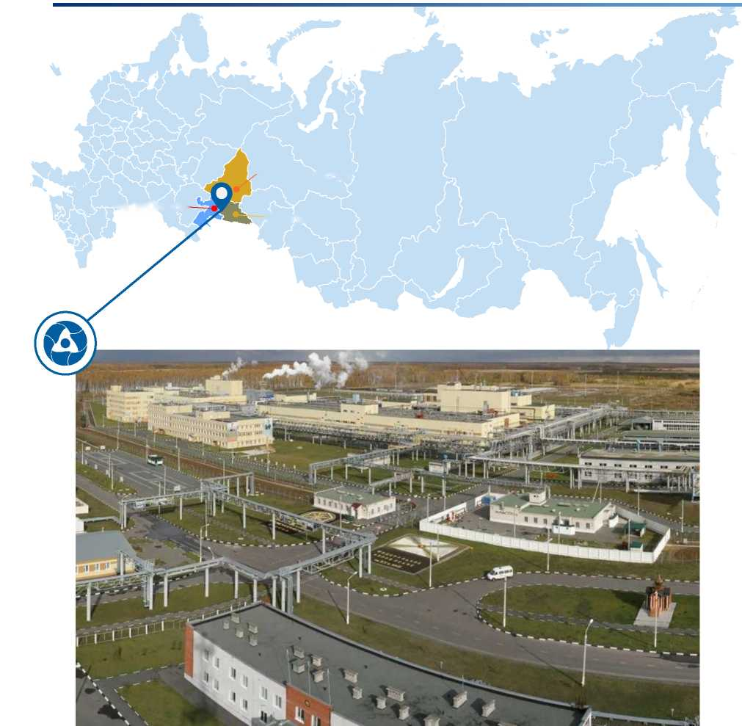
КУРГАНСКАЯ ОБЛАСТЬ, ЩУЧАНСКИЙ МО, С. ЧУМЛЯК, УЛ. ЛЕСНАЯ
НА ТЕРРИТОРИИ ФИЛИАЛА «ЭКОТЕХНОПАРК «ЩУЧЬЕ»
Город Щучье располагается на западе Курганской области. Щучанский район граничит:
• на западе с Челябинской областью,
• на юге с Сафакулевским районом,
• на востоке с Шумихинским районом,
• на севере с Шадринским районом
Расстояние по автомобильным дорогам до крупных городов:
г. Курган - 178 км, г. Челябинск - 97 км,
г. Екатеринбург - 279 км
Ближайшая ж/д станция Южно-Уральской железной дороги «Щучье», с которой имеется прямое сообщение от ПТК (19 км путей в хозяйственном ведение у ФГУП «ФЭО» и 14 км путей в собственности ОАО «РЖД»)
Ближайший аэропорт: в г. Челябинск -международный аэропорт Баландино
Екатеринбург
Челябинск-
Курган
«Экотехнопарк «Щучье»

Slide 4
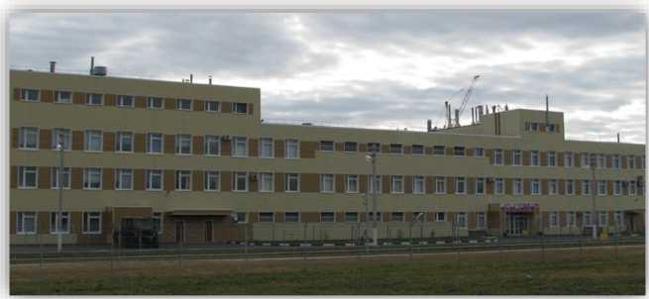
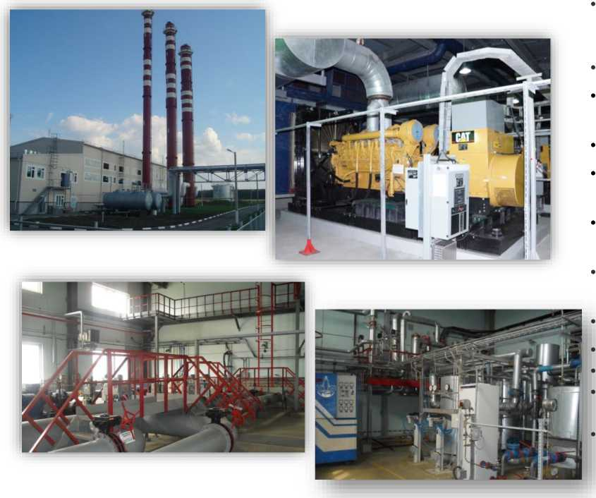
КУРГАНСКАЯ ОБЛАСТЬ, ЩУЧАНСКИЙ МО, С. ЧУМЛЯК, УЛ. ЛЕСНАЯ
НА ТЕРРИТОРИИ ФИЛИАЛА «ЭКОТЕХНОПАРК «ЩУЧЬЕ»
Площадь земельных участков промышленной зоны -109 Га.
Категория земель - земли промышленности, энергетики, транспорта, связи, радиовещания, телевидения, информатики, земли для обеспечения космической деятельности, земли обороны, безопасности и земли иного специального назначения
Вид разрешенного использования - специальная деятельность
Инженерные сети и вспомогательная инфраструктура:
Энергоснабжение: от трансформаторной подстанции 110/10 кВ АО «Энергосбытовая компания «Восток» максимальная мощность 10 240 кВт;
Резервное энергоснабжение от дизельной электростанции;
Водоснабжение: хозяйственно - питьевой водопровод
(ООО «Городское водоснабжение»);
Канализация: внутриплощадочные сети канализации;
Теплоснабжение: отдельно стоящая котельная (обеспечение
отоплением, горячей водой, технологическим паром);
Газоснабжение: газопровод природного газа высокого давления
(ООО «Газпром межрегионгаз Курган»);
Телефонная междугородняя связь, доступ к сети Интернет (ПАО «Ростелеком»);
Железнодорожный путь (необщего пользования);
Круглосуточная охрана;
На территории дислоцируется подразделение МЧС России;
Имеются свободные офисные помещения, место для стоянки и ремонта техники, а также столовая для персонала;
Свободные площади земельного участка позволяют осуществить новое строительство.

Slide 5
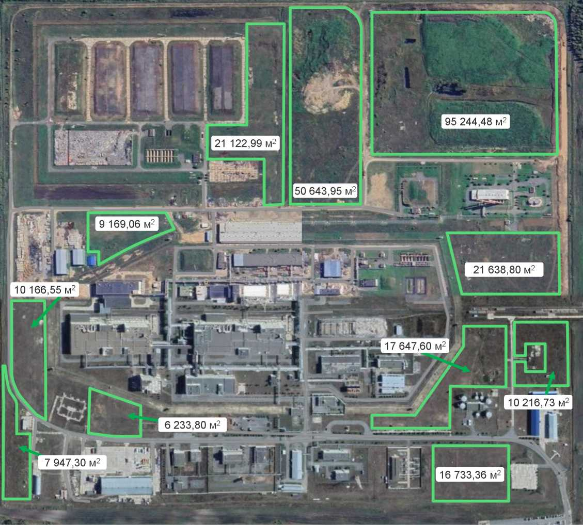
КУРГАНСКАЯ ОБЛАСТЬ, ЩУЧАНСКИЙ МО, С. ЧУМЛЯК, УЛ. ЛЕСНАЯ
НА ТЕРРИТОРИИ ФИЛИАЛА «ЭКОТЕХНОПАРК «ЩУЧЬЕ»
В настоящее время на территории филиала не задействована площадь более 26 Га.
На плане территории филиала схематично отображены свободные площади с указанием их ориентировочной площади.

Slide 6
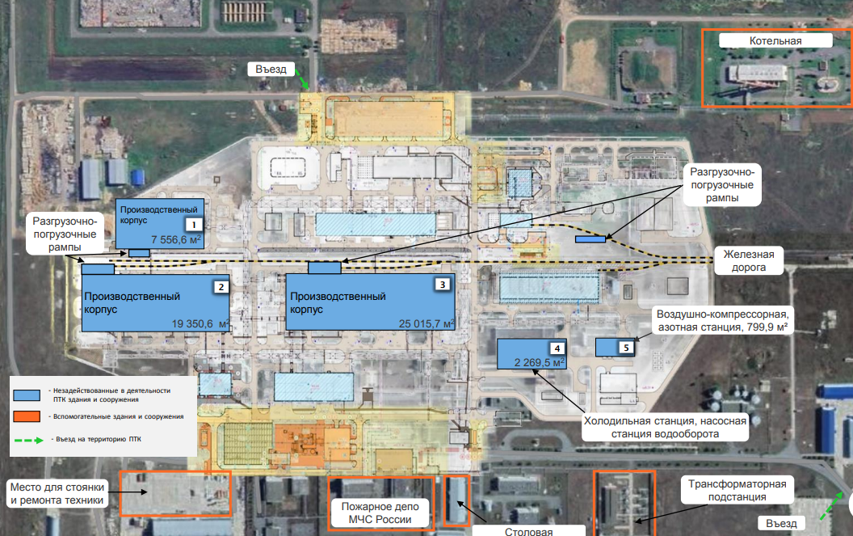
КУРГАНСКАЯ ОБЛАСТЬ, ЩУЧАНСКИЙ МО, С. ЧУМЛЯК, УЛ. ЛЕСНАЯ
НА ТЕРРИТОРИИ ФИЛИАЛА «ЭКОТЕХНОПАРК «ЩУЧЬЕ»
Площадь | производственный корпус 1 - 7 556,6 кв.м., производственный корпус 2 - 19 350,6 кв.м., производственный корпус 3 - 25 015,7 кв.м. холодильная станция, насосная станция водооборота - 2 269,5 кв.м. воздушно-компрессорная, азотная станция- 799,9 кв.м.
Кадастровый номер земельного участка | Производственный корпус 1: 45:23:020203:755 Производственный корпус 2: 45:23:020203:561 Производственный комплекс 3:45:23:020203:589 Холодильная станция, насосная станция водооборота: 45:23:020203:573 Воздушно-компрессорная, азотная станция:45:23:020203:572
Электроэнергия | Производственный корпус 1: имеется, потребление до 282,0 кВт/ч (обесточено). Производственный корпус 2: имеется, потребление до 800,0 кВт/ч (обесточено) Производственный комплекс 3: имеется, потребление до 800,0 кВт/ч (обесточено). Холодильная станция, насосная станция водооборота: имеется, потребление до 52,0 кВт/ч (обесточено). Воздушно-компрессорная, азотная станция:имеется, потребление до 49,0 кВт/ч (обесточено).
Водоснабжение | Производственный корпус 1: потребление до 96,0 куб.м в сутки (отключено). Производственный корпус 2: потребление до 152,0 куб.м в сутки (отключено) Производственный комплекс 3: потребление до 152,0 куб.м в сутки (отключено). Холодильная станция, насосная станция водооборота: потребление до 32,0 куб.м в сутки (отключено) Воздушно-компрессорная, азотная станция:потребление до 29,0 куб.м в сутки (отключено)
Водоотведение | Имеется
Газоснабжение | Производственный корпус 2: потребление до 1 000,0 куб/м3 Производственный комплекс 3:потребление до 1 700,0 куб/м3
Собственник | ФГУП «ФЭО»

